Slide 1

7.1 多处理机的概念、 问题和硬件结构
7.2 紧耦合多处理机多Cache的一致性问题
7.3 多处理机的并行性和性能
7.4 多处理机的操作系统
7.5 多处理机的发展
7.6 本章小结

Slide 2
7.1 多处理机的概念、问题和硬件结构
7.1.1 多处理机的基本概念和要解决的技术问题
多处理机是指有两台以上的处理机，共享I/O子系统，机间经共享主存或高速通信网络通信，在统一操作系统控制下，协同求解大而复杂问题的计算机系统。

Slide 3
7.1.2 多处理机的硬件结构
1. 紧耦合和松耦合
多处理机有紧耦合和松耦合两种不同的构形。
1) 紧耦合多处理机
紧耦合多处理机是通过共享主存实现处理机间通信的，其通信速率受限于主存频宽。
紧耦合多处理机有两种构形，如图7 - 1所示。

Slide 4
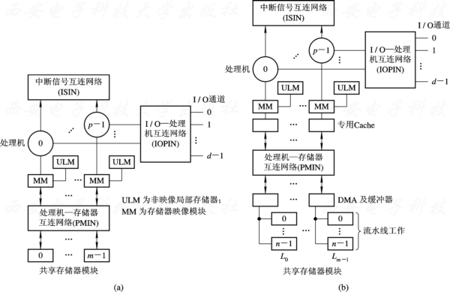
图 7-1 紧耦合多处理机的结构
(a) 处理机不带专用Cache; (b) 处理机自带专用Cache

Slide 5
图7 - 2就是带非对称I/O子系统的多处理机结构。美国卡内基-梅隆大学研制的C.mmp 多处理机，就是不带专用Cache的紧耦合多处理机，p和m均为16，采用非对称的I/O 子系统。
图7 - 3就是采用冗余连接非对称I/O子系统的例子。 

Slide 6
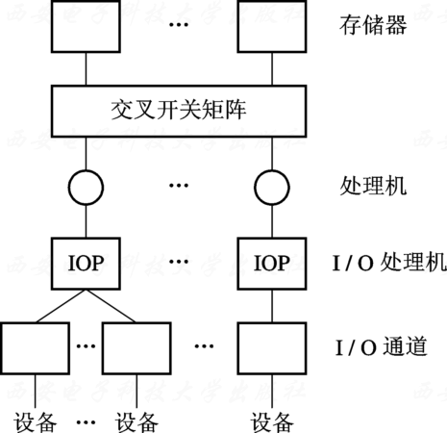
图 7-2 带非对称I/O子系统的多处理机结构

Slide 7
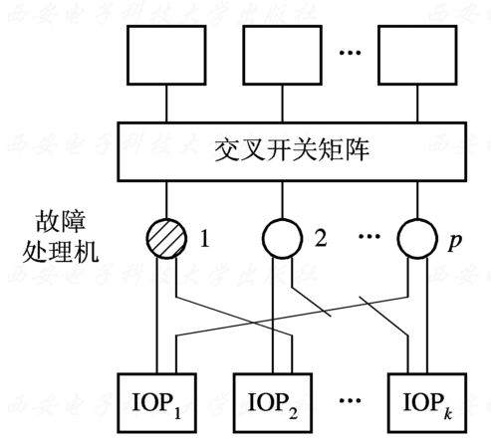
图 7-3 采用冗余连接的非对称I/O子系统

Slide 8
【例 7-1】 我国的曙光1号多处理机是典型的同构对称型紧耦合多处理机。
2) 松耦合多处理机
松耦合多处理机中，每台处理机都有一个容量较大的局部存储器，用于存储经常用的指令和数据，以减少紧耦合系统中存在的访主存冲突。
图7 - 4是典型的经消息传送系统互连的松耦合非层次型多处理机。

Slide 9
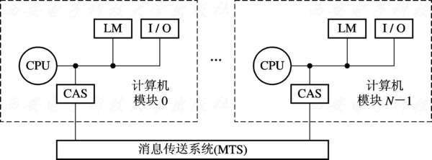
图 7-4 通过消息传送系统连接的松耦合多处理机结构

Slide 10
卡内基-梅隆大学设计的松耦合多处理机C_{m}*是层次型总线式多处理机，其结构如图7 - 5所示。

Slide 11
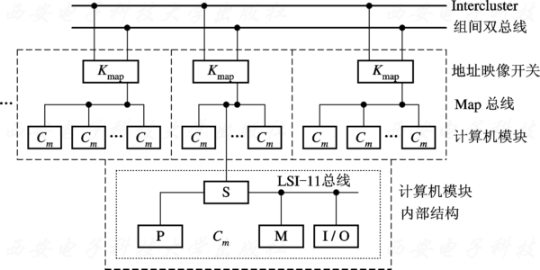
图 7-5 C_{m}*多处理机结构

Slide 12
2. 机间互连形式
多处理机机间互连的形式是决定多处理机性能的一个重要因素。
1) 总线形式
多个处理机、存储器模块和外围设备通过接口与公用总线相连，采用分时或多路转接技术传送。

Slide 13
2) 环形互连形式
总线形式互连对机数少的多处理机来说有结构简单、造价低、可扩充性好等优点，但总线的性能和可靠性严重受物理因素制约。为保持总线式互连的优点，同时又能克服其不足，可以考虑构造一种逻辑总线，让各台处理机之间点点相连成环状，称为环形互连，如图7 - 6所示。

Slide 14
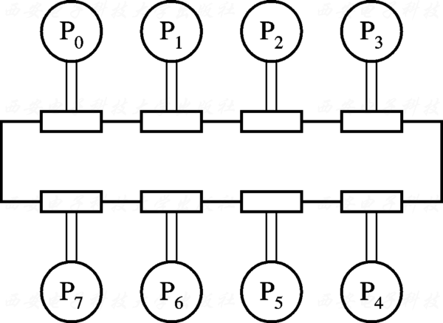
图 7-6 机间采用环形互连的多处理机

Slide 15
3) 交叉开关形式
单总线互连结构最简单，但争用总线最严重。交叉开关形式则不同于单总线。它用纵横开关阵列将横向的处理机P及I/O通道与纵向的存储器模块M连接起来，如图7 - 7所示。

Slide 16
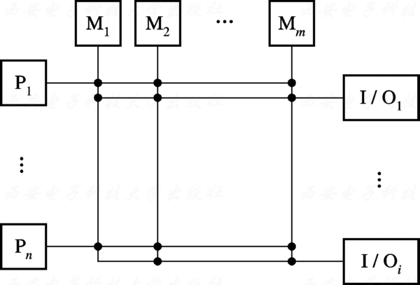
图 7-7 交叉开关形式

Slide 17
【例 7-2】
图7 - 8画出了C.mmp的16×16处理机-存储器模块交叉开关中一个结点开关的结构。

Slide 18
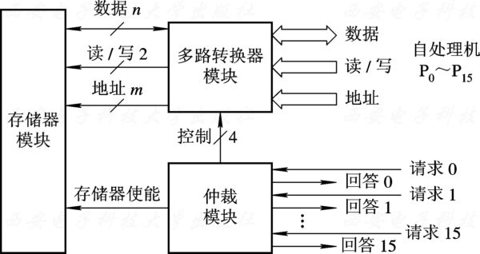
图 7-8 交叉开关中结点开关的结构

Slide 19
图7 - 9是用4×4的交叉开关组成的16×16二级交叉开关网络，其设备量减少为单级16×16的一半。这实际是用4×4的交叉开关模块构成4²×4²的交叉开关网络。

Slide 20
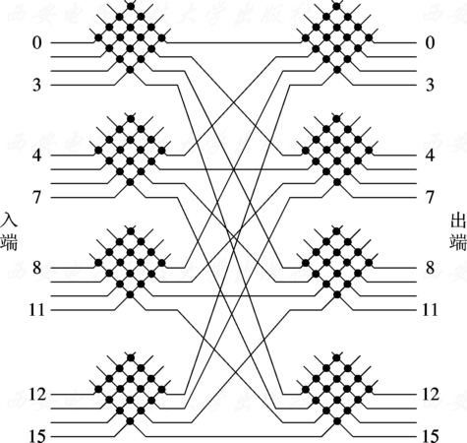
图 7-9 用4×4的交叉开关模块构成16×16的二级交叉开关网络

Slide 21
图7 - 10给出了一个4²×3²的Delta网络，这种互连网络比较适用于输入端数和输出端数不等或通信不规则的多处理机中。

Slide 22
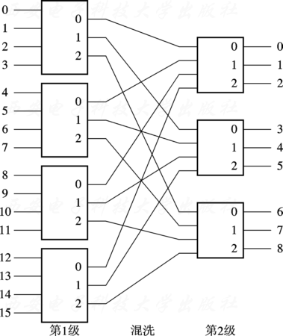
图 7-10 4²×3²的Delta网络(榕树形互连网络的特例)

Slide 23
4) 多端口存储器形式
如果每个存储器模块都有多个访问端口，将分布在交叉开关矩阵中的控制、转移和优先级仲裁逻辑分别移到相应存储器模块的接口中，就构成了多端口存储器形式的结构。图7- 11是一个四端口存储器形式的结构。

Slide 24
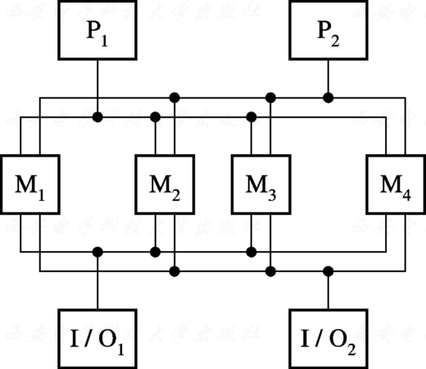
图 7-11 四端口存储器形式的结构

Slide 25
5) 蠕虫穿洞寻径网络
在处理机之间采用小容量缓冲存储器，实现消息分组的寻径存储转发。在蠕虫网络中，将消息分组又分割成一系列更小的小组，同一分组中所有小组以异步流水方式按序不间断地传送。
6) 开关枢纽结构形式
参照多端口存储器的思想，把互连结构的开关设置在各处理机或接口内部，组成分布式结构，称为开关枢纽结构形式。

Slide 26
【例 7-3】
美国加州大学伯克利分校设计的树形多处理机X-TREE结构如图7 - 12 所示，在X-TREE多处理机中，每一个处理机与其开关枢纽一起构成一个X结点。

Slide 27
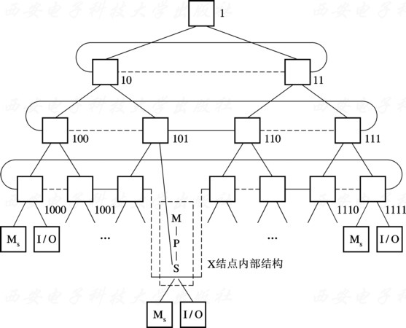
图 7-12 X-TREE多处理机结构

Slide 28
这种地址交叉编址的方式主要有低位交叉和高位交叉两种。 m个模块的低位交叉编址方式如图7 - 13所示。 m个模块的高位交叉编址方式如图7 - 14所示

Slide 29
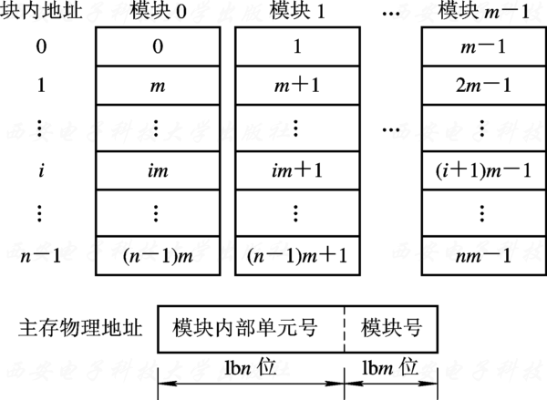
图 7-13 m个模块的低位交叉编址

Slide 30
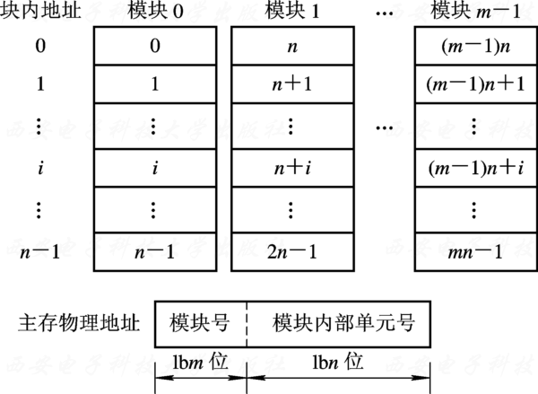
图 7-14 m模块的高位交叉编址

Slide 31
由于多处理机的处理机-存储器互连网络(PMIN)一般成本较高，速度不能满足高性能要求， 结构也比较复杂，因此，主存可以采用如图7 - 15所示的形式来组成。

Slide 32
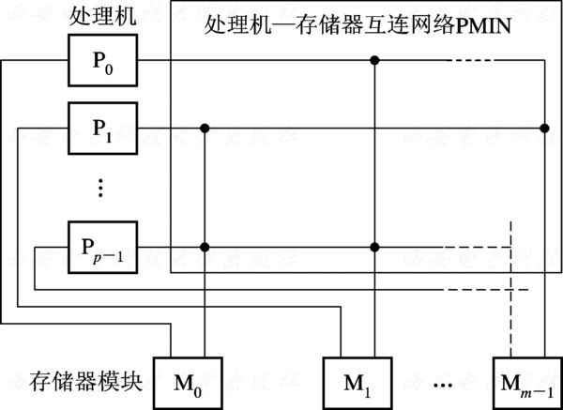
图 7-15 本地存储器的概念

Slide 33
当每个处理机设有自己的专用Cache时，主存采用低位交叉编址会使Cache中每块信息分散到不同的多个存储器模块之中。这样，Cache在传送一个信息块的过程中，需频繁地经互连网络去转接，会严重降低信息块的传输效率。因此，在多处理机中，常采用一种二维的并行存储器构形，如图7 - 16所示。

Slide 34
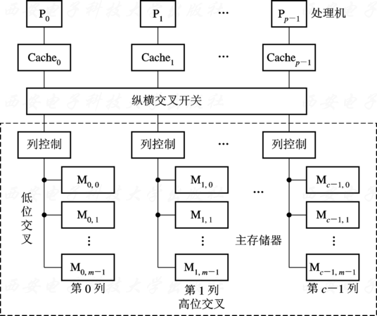
图 7-16 多处理机的二维并行存储器构形

Slide 35
7.2.1 多Cache的一致性问题的产生
为了解决价格合理的大容量主存的访问速度低于处理机速度一个数量级的现实问题，系统在多处理机和主存之间，通常配置有一个高速缓冲存储器Cache。
7.2 紧耦合多处理机多Cache的一致性问题

Slide 36
7.2.2 多Cache的一致性问题的解决办法
1. 解决进程迁移引起的多Cache不一致性
对于进程迁移引起的多Cache之间的不一致，可以通过禁止进程迁移的办法予以解决，也可以在进程挂起时，靠硬件方法将Cache中该进程改写过的信息块强制写回主存相应位置来解决。

Slide 37
2. 以硬件为基础实现多Cache的一致性
以硬件为基础实现多Cache的一致性的办法有多个。
3. 以软件为基础实现多Cache的一致性
以硬件为基础的做法将增大对互连网络的通信量。处理机数量很多时硬件也非常复杂。

Slide 38
7.3.1 并行算法
1. 并行算法的定义和分类
算法规定了求解某一特定问题时的有穷的运算处理步骤。
 2. 多处理机并行算法的研究思路
并行算法取决于计算机的结构和题目，它是提高多处理机并行性能的关键。
7.3 多处理机的并行性和性能

Slide 39
【例 7-4】 计算E₁=a+bx+cxx+dxxx。
利用霍纳(Horner)法可得到
E₁=a+x(b+x(c+x(d)))
这是在单处理机上执行的典型循环算法。共需3个乘加循环6级运算，即P=1，T₁=6。
但这不适合在多处理机上并行运行，反倒是用前一式的直接解法更有效，适合于P=3，T_{P}=4。 因此加速比S_{P}=3/2，但E_{P}=1/2。这两种式子的运算过程表示成树形流程图分别如图7 - 17(a)和图7 - 17(b)所示。

Slide 40
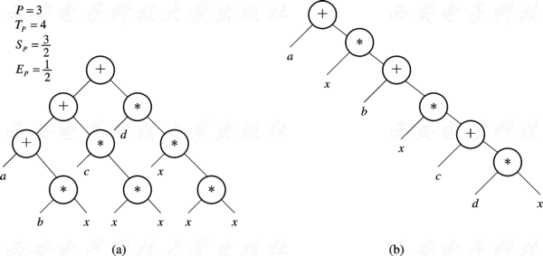
图 7-17 不同算法影响树高的例子

Slide 41
【例 7-5】
表达式E₂=a+b(c+def+g)+h，用单处理机需7级运算，如图7 - 18(a)所示。利用交换律和结合律改写为
E₂=(a+h)+b((c+g)+def)
则可有P=2，只需5级运算，如图7 - 18(b)所示，此时， S_{P}=7/5，E_{P}=0.7。

Slide 42
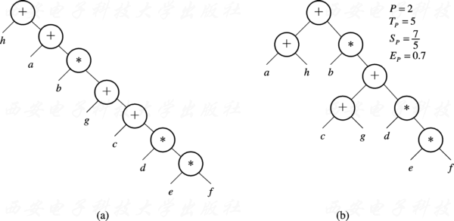
图 7-18 利用交换律和结合律降低树高

Slide 43
如果再用分配律，还可进一步降低树高，在恰当平衡各子树的级数的情况下往往能收到较好的效果。例如上式，计算(c+g)的子树时只用1级，而计算def的子树时要用2级，相加乘b需再增加2级。如果把b写进括号内，则计算bdef仍用2级已够，省却了后来的一次乘b，使总级数由5减为4。因此，将上式改写成
E₂=(a+h)+(bc+bg)+bdef
运算过程如图7 - 19所示，此时 P=3，T_{P}=4，S_{P}=7/4，E_{P}=7/12。

Slide 44
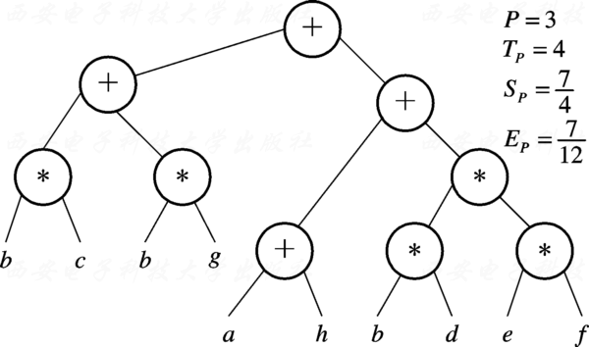
图 7-19 利用交换律、结合律和分配律降低树高

Slide 45
7.3.2 程序并行性分析
任务间能否并行，除了算法外，很大程度还取决于程序的结构。
1. 数据相关
如果P_{i}的左部变量在P_{j}的右部变量集内，且P_{j}必须取出P_{i}运算的结果来作为操作数，就称P_{j}“数据相关”于P_{i}。

Slide 46
2. 数据反相关
如果P_{j}的左部变量在P_{i}的右部变量集内，且当P_{i}未取用
其变量的值之前，是不允许被P_{j}所改变的，就称P_{i}“数据反相关”于P_{j}。

Slide 47
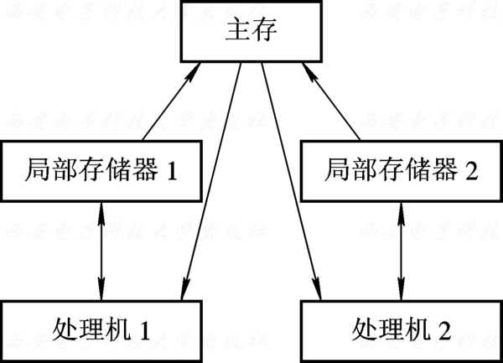
图 7-20 能保证读—写次序的多处理机结构

Slide 48
7.3.3 并行语言与并行编译
并行算法需要用并行程序来实现。
【例 7-6】
给定算术表达式Z=E+A*B*C/D+F，利用普通的串行编译算法，产生的三元指令组为
1 * A B
2 * 1 C
3 / 2 D
4 + 3 E
5 + 4 F
6 = 5 Z

Slide 49
图7 - 21表示出了各语句间的数据相关情况。它表明S₁和S₂可以同时开始执行，但要等到S₁和S₂都完成之后，才能开始执行S₃，并可并行地开始执行S₄，而只有S₄和S₃汇合后才能执行S₅。

Slide 50
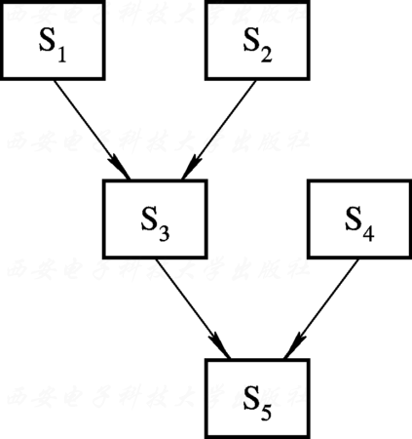
图 7-21 计算Z=E+A*B*C/D+F的并行程序数据相关图

Slide 51
这条语句又派生出S₄，分配给空闲的处理机1，而处理机2接着执行S₃。同样，等S₄和S₃都先后结束后，才满足JOIN语句的汇合条件，经GOTO 50进入S₅。
其执行过程如图7 - 22所示。

Slide 52
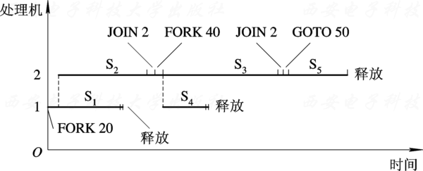
图 7-22 计算程序在多处理机上运行的资源时间图

Slide 53
【例 7-7】
设A、B两个8×8矩阵相乘，需要在多处理机实现任务一级(即外循环)的并行。
在循环执行7次FORK 20语句时，派生出J=0~6共7个以20为标号的进程，让它们与J=7的进程并行。如果只有3台处理机，分配了J=0和J=1的进程后，其余J为2~6的5个进程就得排队等待，处理机1在结束循环后执行J=7的进程。整个程序在先后执行完8个进程后才结束，其资源时间图如图7 - 23所示。

Slide 54
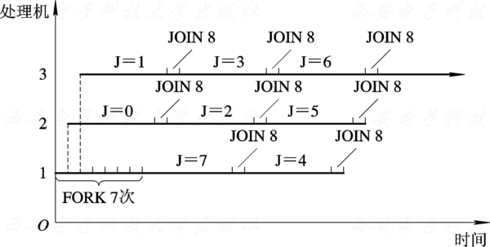
图 7-23 矩阵乘程序在多处理机上运行的资源时间图

Slide 55
图7 - 24表示了该程序的执行过程。Cobegin-Coend 之间的语句块只有在语句S₀执行之后才并行地执行，而语句S_{n+1}只有在S₁，S₂，…，S_{n}语句全部执行完之后才开始执行。

Slide 56
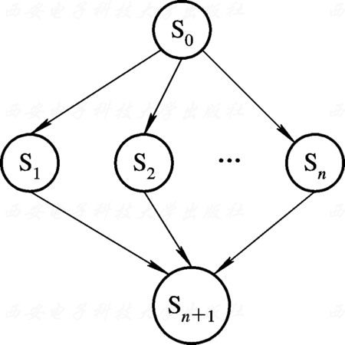
图 7-24 并行程序执行优先过程

Slide 57
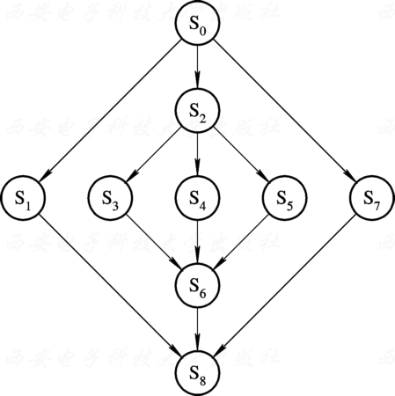
图 7-25 嵌套并行进程的优先执行过程

Slide 58
7.3.4 多处理机的性能
使用多处理机的主要目的是用多个处理机并发执行多个任务来提高解题速度。

Slide 59
7.4.1 主从型操作系统
在主从型操作系统中，管理程序只在一个指定的处理机(主处理机)上运行。
1. 优点
2. 缺点
3. 适用场合
7.4 多处理机的操作系统

Slide 60
7.4.2 各自独立型操作系统
各自独立型操作系统将控制功能分散给多台处理机，使 其共同完成对整个系统的控制工作。
1. 优点
2. 缺点
3. 适用场合

Slide 61
7.4.3 浮动型操作系统
浮动型操作系统是介于主从型和各自独立型操作系统之间的一种折中方式，其管理程序可以在处理机之间浮动。
1. 优点
2. 缺点
3. 适用场合

Slide 62
7.5.1 分布式共享存储器多处理机
在大规模并行处理机中，采用分布式共享存储器，易于扩充系统规模。
7.5 多处理机的发展

Slide 63
7.5.2 对称多处理机
以大量高性能微处理器芯片经互连网络互连，共享主存的多处理机系统已有了很大发展，可提供数百亿次每秒的浮点运算，数百兆字节的内存和超过10 GB/s的访存流量。
7.5.3 多向量多处理机
20世纪80年代和90年代，美国和日本制造了许多大规模超级向量流水机，如美国的CRAY Y-MP和C-90，日本Fujistu的VP 2000和VPP 500等。

Slide 64
【例 7-8】
CRAY Y-MP 816系统可配置8台处理机，CPU时钟周期为6 ns，共享主存为模256交叉存取，最大可达1 GB容量，固态存储器可达4 GB。

Slide 65
7.5.4 并行向量处理机
若干个数目不等的功能强的专用向量处理机经高带宽的纵横交叉开关互连到若干个共享的存储器模块，便构成了并行向量处理机。

Slide 66
7.5.5 大规模并行处理机
随着VLSI和微处理技术的发展，高科技应用领域对计算机和通信网络在计算、处理和通信性能上不断提出更高的要求(极大的处理数据量、异常复杂的运算、很不规则的数据
结构、极高的处理速度)，这使发展大规模的并行处理成了20世纪80年代中期计算机发展的热点。
7.5.6 机群系统
机群系统是使用高速的通信网络将多个高性能的工作站或高档微型计算机互连后组成的系统。

Slide 67
7.6.1 知识点和能力层次要求
(1) 领会多处理机的结构特点，它与阵列处理机在结构灵活性、程序并行性、并行任务派生、进程同步、资源分配和任务调度方面的不同。
(2) 识记多处理机紧耦合和松耦合两种基本构型。
7.6 本 章 小 结

Slide 68
(3) 领会并行算法的研究思路。给出算术表达式，画串行运算树；对树进行变换，得到速度性能改进的并行运算树； 计算出相应的T₁、P、S_{P}、T_{P}和E_{P}各值等，要达到综合应用层次。
(4) 领会任务粒度对多处理机性能和效率的影响。
(5) 识记多处理机中3类不同的操作系统的名字、定义、特点及适用场合。
(6) 识记大规模并行处理机MPP和机群系统的定义及特点。

Slide 69
7.6.2 重点和难点
1. 重点
2. 难点

